Slide 1
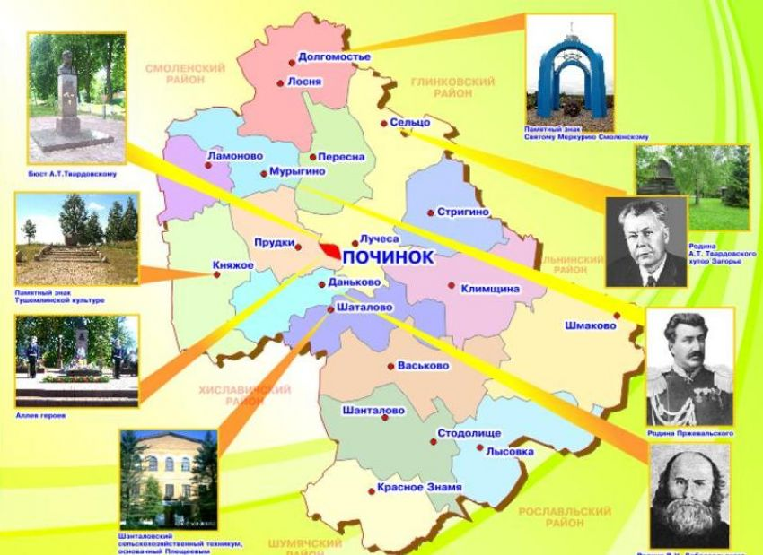
ПРАКТИКА СОЗДАНИЯ И ЭФФЕКТИВНОЙ РАБОТЫ ЕДИНОЙ КАДРОВОЙ СЛУЖБЫ В АДМИНИСТРАЦИИ МУНИЦИПАЛЬНОГО ОБРАЗОВАНИЯ «ПОЧИНКОВСКИЙ РАЙОН» СМОЛЕНСКОЙ ОБЛАСТИ
Ежегодный областной конкурс «Лучший муниципальный служащий»
Номинация «История, правовое, организационное, кадровое и информационное обеспечение»
Разработчик :
Решетняк Оксана Валерьевна,
начальник Отдела по оргработе, муниципальной службе и кадрам Администрации муниципального образования «Починковский район» Смоленской области
Муниципальное образование «Починковский район» Смоленской области 2019 год

Slide 2
Оптимизация – это поиск наилучшего решения для достижения целей организации в заданных условиях.
Проблемы:
необходимость введения должностей для осуществления полномочий Администрации муниципального района без увеличения расходов на оплату труда
невозможность эффективного осуществления кадрового делопроизводства, соблюдения трудового законодательства, законодательства о муниципальной службе, противодействии коррупции, персональных данных, информационных технологиях в условиях делегирования полномочий работодателя руководителям структурных подразделений, наделенных правами юридического лица

Slide 3
ВОЗМОЖНЫЕ РИСКИ:
высокого уровня
сопротивление руководителей структурных подразделений Администрации, наделенных правами юридического лица, созданию ЕКС;
среднего уровня
увеличение нагрузки на специалистов Отдела по оргработе, муниципальной службе и кадрам Администрации;
низкого уровня
потеря работников, отказавшихся от изменения функционала или нагрузки.

Slide 4
ЦЕЛИ ПРОВЕДЕНИЯ ОПТИМИЗАЦИИ И СОЗДАНИЯ ЕКС:
снижение затрат на однотипные виды деятельности
создание условий для эффективного исполнения полномочий по решению вопросов местного значения при наличии моратория на увеличение численности работников органов местного самоуправления
создание материально-технической базы для обработки, хранения и защиты персональных данных работников Администрации от несанкционированного доступа к документам посторонних лиц.
оптимизация должностей с дублирующими функциями
приоритет ‒ на развитие HR
соответствие изменениям законодательства в сфере
муниципального управления

Slide 5
Оценка эффективности муниципальной службы
Создание Отдела по оргработе, муниципальной службе и кадрам.
Передача прав работодателя
Главе МО
Внесение изменений в МПА структурных подразделений Администрации муниципального района, наделенных правами юридического лица.
Оценка эффективности
ЕКС
Анализ результатов проверок.
Реорганизация
Анализ МПА, функционала
Оценка затрат, рисков
Анализ эффективности муниципальной службы в структурных подразделениях Администрации муниципального района, наделенных правами юридического лица.
Выявление должностей, содержащих дублирующие функции.
Расчет затрат, рисков, связанных с реорганизацией.
Реорганизация отделов, наделенных правами юридического лица, путем присоединения и высвобождения должностей.
Анализ экономической эффективности.
Анализ правовых последствий.
Оценка деятельности, направленной на формирование, развитие кадров.
СПОСОБЫ И ЭТАПЫ РЕШЕНИЯ ПРОБЛЕМ:

Slide 6
РЕЗУЛЬТАТЫ
Количественные показатели
высвобождение кадровых ресурсов
высвобождение полезного фонда рабочего времени
экономия расходов, связанных с оборудованием специализированных рабочих мест

Slide 7
Качественные показатели
выстраивание единой кадровой политики в Администрации муниципального района: соблюдение принципа единоначалия, повышение управляемости персоналом, сокращение числа представителей нанимателя (работодателей);
создание условий для рационального использования кадрового потенциала, исключающих дублирующие функции;
создание условий для повышения эффективности муниципальной службы: профессиональная команда ЕКС обеспечила системный подход к реализации трудового законодательства и законодательства о муниципальной службе, противодействию коррупции и защите персональных данных;
снижение количества нарушений законодательства;
создание условий для организации работы в единой информационной системе управления кадровым составом государственной гражданской службы Российской Федерации, в которую поэтапно включаются данные о муниципальных служащих.

Slide 8
РАСПРОСТРАНЕНИЕ ПРАКТИКИ
Участие в областном семинаре для специалистов администраций муниципальных районов и городских округов Смоленской области в сфере муниципальной службы «Единая кадровая служба администраций муниципальных районов и городских округов», 2018 год.
Участие во Всероссийском конкурсе «Лучшие кадровые практики и инициативы в системе государственного и муниципального управления», 2018 год (Благодарность Министерства труда и социальной защиты Российской Федерации).

